Slide 1
Netzwerk Teilchenwelt
Digitales Standort-Treffen
11.05.2023

Slide 2

Neuer Standort: Forschungszentrum Jülich
Standort-Kontakt Christoph Hanhart
Schwerpunkt Hadronen- und Kernphysik (Theorie)
Beteiligte Arbeitsgruppen:
  Christoph Hanhart
  Andreas Nogga
  Ulf-G. Meißner
Nun 31 Standorte im Netzwerk Teilchenwelt
-lich Willkommen!

Slide 3
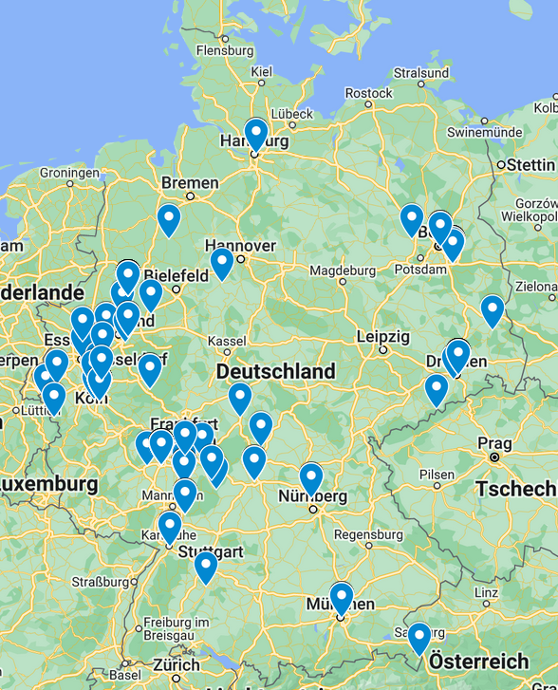
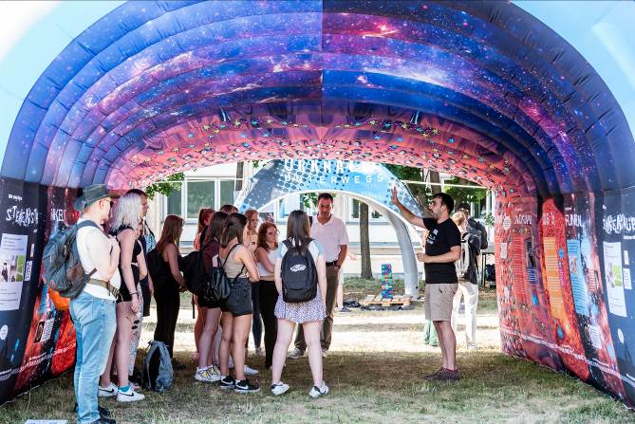
BMBF-Zwischenbericht 2022
Eindrucksvolle Bilanz
  82 Masterclasses (Basisprogramm)
  Qualifizierungsprogramm:
    Cosmic-Camps in Erlangen
    Astroteilchenforschungswochen in Zeuthen
    102 Jugendliche im Praktikum an 16 Standorten
    Teilchenphysik-AG an 3 Schulen / SFZ
  Vertiefungsprogramm:
    53 Jugendliche am CERN (Workshop, Projektwochen)
    13 Jugendliche bei Teilchenphysik-Akademie Mainz
    11 abgeschlossene Schülerforschungsarbeiten, 3 Auszeichnungen
  Programme für Fellows und Vermittler:innen, Aktivitäten für weitere Zielgruppen
  Urknall unterwegs
Danke für Euer kontinuierliches Engagement und die Zuarbeiten zum Bericht!
Veranstaltungen für Jugendliche 2022

Slide 4
Netzwerk als Basis für Wirkung und Sichtbarkeit
Zentral bereitgestellte Ressourcen u. Strukturen
Dokumentation
  Datenbank
  Wiki
  Material (Flyer, Handouts, Kontextmaterial etc.)
interne Kommunikation
  Standort-Treffen, Lunch-Meetings
  Vermittler:innen: Onboarding, Weiterbildungen
  Präsenz auf Meetings (DPG, FSP)
externe Kommunikation
  Webseite
  Newsletter für verschd. Zielgruppen
  Social Media
  Magazin
Gemeinsame Nachwuchsgewinnung
Stufenprogramm
  Einheitliches Programm, an vielen Orten umsatzbar
  Vertiefungsstufen am CERN, in Mainz,...
  Fellow-Programm (Schulen, online-Angebote)
Plus lokale Ergänzungen und Aktivitäten!
Gemeinsame Aktionen
Urknall unterwegs
  Seit 2021, viele Standorte in der aktuellen Tourplanung
Woche der Teilchenwelt (2020, 2023)
Chataktion „I´m a scientist“
Higgs@10
  Orga: LHC-ErUM-FSP-Büro

Slide 5
Antragspläne für die nächste Förderperiode
Bekanntmachung BMBF https://pt.desy.de/teilchen
Einreichungsfrist 1. Juli 2023
Förderbeginn 1. Juli 2024
Aktuelle Förderung Netzwerk Teilchenwelt über KONTAKT2
(Kommunikation, Nachwuchsgewinnung und Teilhabe der Allgemeinheit an Erkenntnissen auf dem Gebiet der Kleinsten Teilchen)
Laufzeit 07/2021 – 06/2024
31 Standorte, inkl. Projektleitung, Teilprojekte und 3 Knotenpunkte (Verbund)
Absichtserklärungen (LoI) zur Zusammenarbeit

Slide 6
Absichtserklärung zur Zusammenarbeit
Stärkt die gegenseitige Verbindlichkeit und damit das Gesamtvorhaben
  zwischen Standortkontakt und Projektleitung
  zwischen Standortkontakt und Forschungsgruppen
Handhabung ähnlich wie für KONTAKT 2 geplant
geringer administrativer Aufwand, nicht Rechtsabteilungen!
1 Unterschrift pro Standort genügt
Alle teilnehmenden Forschungsgruppen auflisten
  benennt lokale Kontaktperson
  unterstützt Vermittler:innen (z. B. durch Möglichkeit, an Schulungen oder Vermittlungs-Workshops teilzunehmen)
  setzt das Basisprogramm von Netzwerk Teilchenwelt um → mind. 2 MC/Veranstaltungen pro Jahr
  bietet Jugendlichen die Möglichkeit, sich individuell weiter zu qualifizieren (z. B. als Tutor bei Masterclasses, durch Mithilfe bei outreach-Veranstaltungen, durch Betreuung von Facharbeiten)
  setzt das Fellow-Programm um (z. B. durch Einbeziehung der Fellows bei wissenschaftlichen oder outreach-Aktivitäten, durch Mentoring oder Stammtische)
  informiert bei öffentlichen Veranstaltungen über die Programmangebote von Netzwerk Teilchenwelt
  verbreitet das Unterrichtsmaterialien von Netzwerk Teilchenwelt bei Kontakt mit Lehrkräften

Slide 7
Planungen in Dresden
Folgeantrag für das gesamte Feld der kleinsten Teilchen einschl. Hadronen und Kerne
1.) Weiterführen:
  Stufenprogramm für Jugendliche inkl. CERN-Programme
  Fellow-Programm
  Urknall unterwegs: Tour, barrierefreier Ausbau, digitale Ergänzung
  Zentrale Orgastruktur (Netzwerk mit Standorten, Verbund mit Knotenpunkten, Schnittstellen zu ErUM-FSP-Büros und JOO)
2.) Beenden:
  Angebote für Zielgruppe Journalisten (Arbeitspaket E) → ErUM-FSP-Büros, JOO
3.) Neu anfangen:
  Programm an neuen Standorten (FZ Jülich, Bielefeld, Jena, HZDR, Köln...)
  Nature of Science Inhalte → nachhaltige Bildung
  Diversität: Jugendliche früher und breiter ansprechen, auch andere Schulformen
  Standorte stärker integrieren in Teilaufgaben (z.B. Vertretungen in Boards zu Fellow-Programm, Teilchenwelt-Magazin, Vermittler:innen-Ausbildung, etc.)
Notes:
NoS: Voraussetzung für Partizipation an gesellschaftlichen Entscheidungsprozessen
Co-Creation für Programme, Maßnahmen etc.: Mehr Perspektiven, mehr Konsens, bedarfsangepasst

Slide 8
Astroteilchen-Aktivitäten (bislang Teilprojekt DESY in Zeuthen)
Bekannte Randbedingungen
Das Thema Astro ist im BMBF eine andere Förderlinie (Universum) und hat in KONTAKT damit keine Aussicht auf Förderung (mehr)
zusätzlich ist es schwer, Förderungen bei DESY zu bekommen aus dem Antrag
Konsequenzen
DESY (in Person Ulrike und Caro) ziehen sich aus der Teilprojektleitung "Astroteilchenphysik" und wissenschaftlichen Koordination mit Ablauf der laufenden Förderperiode zurück
Offene Themen (wie Nacharbeitung CosMO-Detektoren) werden noch im laufenden Zeitraum abgeschlossen
Themen können im Neuantrag mit anderem Schwerpunkt (z. B. Detektoren o. ä.) mit neuer zentraler Verantwortung aufgenommen werden

Slide 9
Künftige Rolle von DESY in Zeuthen
DESY (in Zeuthen) keine Beiträge für Neuantrag, übernimmt keine leitende oder koordinierende Rolle mehr
DESY ist aktiver Standort mit Aktivitäten in Astroteilchen- und Teilchenphysik
DESY wird bei Fragen zur Verfügung stehen und als Astro-Standortkontakt gerne mit den anderen Astro-Standorten vernetzt und im Austausch bleiben (Konzepte und Dokumente teilen, etc.)

Slide 11
Ergebnisse der Befragung (Danke an alle Teilnehmer:innen!)
Alle Antworten: https://cloudstore.zih.tu-dresden.de/index.php/s/Y77xXttobBjKoMi

Slide 12
Was funktioniert gut am Standort bei der Umsetzung der Projektziele (Angebote für Jugendliche, Einbindung von Fellows, Zusammenarbeit mit Vermittler:innen) im Netzwerk Teilchenwelt?
Angebote für Jugendliche (Masterclass, Praktika)
Arbeiten mit dem Muonenteleskopen vom DESY
Nebelkammern
Workshops an Schulen, Projektarbeit in Schulen
Tag der offenen Tür
Zusammenarbeit mit Vermittler:innen
aber auch:
kein Qualifizierungsprogramm
kein Fellow-Programm

Slide 13
Was funktioniert gut bei der Zusammenarbeit im Netzwerk Teilchenwelt?
Kommunikation, Beratung
Lunchmeeting
Werbematerialien
Gutes Material (Unterrichtsmaterial etc.)
Organisation Masterclasses
Planung CERN-Projektwochen

Slide 14
Was sind aus Deiner Sicht Faktoren, die eine stärkere Beteiligung Deines Standortes ermöglichen würden?*
Mehr Vermittler:innen
Kooperation mit weiteren Forschungsgruppen am Standort für mehr Man Power
besserer Kontakt zu den Schulen in der Umgebung
Bekanntheit des Netzwerks unter den Lehrkräften in der Region
mehr Angebote auf Englisch
Besserer Überblick über mögliche Formate
Kontakt und Austausch mit anderen Standorten

Slide 15
Was sind aktuelle Herausforderungen am Standort?
Neue Vermittler:innen gewinnen
Viele Vermittler:innen sprechen kein Deutsch
Wenige Schulen
Stetiger Kontakt zu Lehrkräften
Veranstaltungen mit geringen Anmeldezahlen
Standort-Kontakt hat zu wenig Zeit bzw. zu viele andere Aufgaben
Genug Leute für interessante Angebote zu finden. Das bezieht sich sowohl auf die Anbieter (also Vermittler, aber auch Organisatoren) und Teilnehmende. Dabei läuft das ganze immer Kreis...
Ablauf der Masterclass verbessern; Update Masterclass auf neue Software
Wir haben zu wenig Angebote für Fellows

Slide 16
Welche Wünsche gibt es am Standort für die nächste Förderperiode?
Werbematerialien digitaler zu gestalten, bspw. Einbindung von QR Codes
Besserer Kontakt zu Schulen
Honorare für Post-Docs
HiWi - Mittel, Mittel für koordinierte Ballonflüge (Wetterballone)
Weitere Hands-on Angebote
Neue Muon Szintillatoren
Technische Ausstattung (zB Laptops für Masterclasses)
Boost für kleinere Standorte
Vortrag/Vorführung von außerhalb, um uns beim "Recruiting" zu unterstützen
Mehr Vernetzung im Netzwerk Teilchenwelt

Slide 17
Gibt es sonstige Ideen oder Vorschläge?
Veranstaltungen für Lehrkräfte in Lehrerseminaren/ Lehrerausbildung etablieren
öfter Themenlunchmeetings, oder Standorte, bei denen es gut läuft, sollen vorstellen, wie sie sich organisieren, sodass man als anderer Standort davon lernen kann
Entwicklung und Ausbau einfacher Hands-on-Formate, die z.B. auch im Rahmen von Schülerpraktika an den Forschungseinrichtungen genutzt werden
Fördermittel nutzen, um mit professionellen Grafikern/Game-Programmierern zusammenzuarbeiten, um Software/Inhalte zeitgemäß zu gestalten
Mehr Investitionen in interaktive Formate (Spiele) sowie Social-Media-Aktivitäten
Marketing Budget um Zielgruppe zu erreichen (z.B. präzise um Lehrkräfte oder Schüler:innen am Standort auf Social Media anzusprechen)
Mehr Austausch unter den Standorten
Bereitstellung von Tool zur Anmeldungsplanung z.B. ein eigenes NTW-Indico
Zentrale Mailing-Listen für Fellows, etc. aus Datenbank

Slide 19

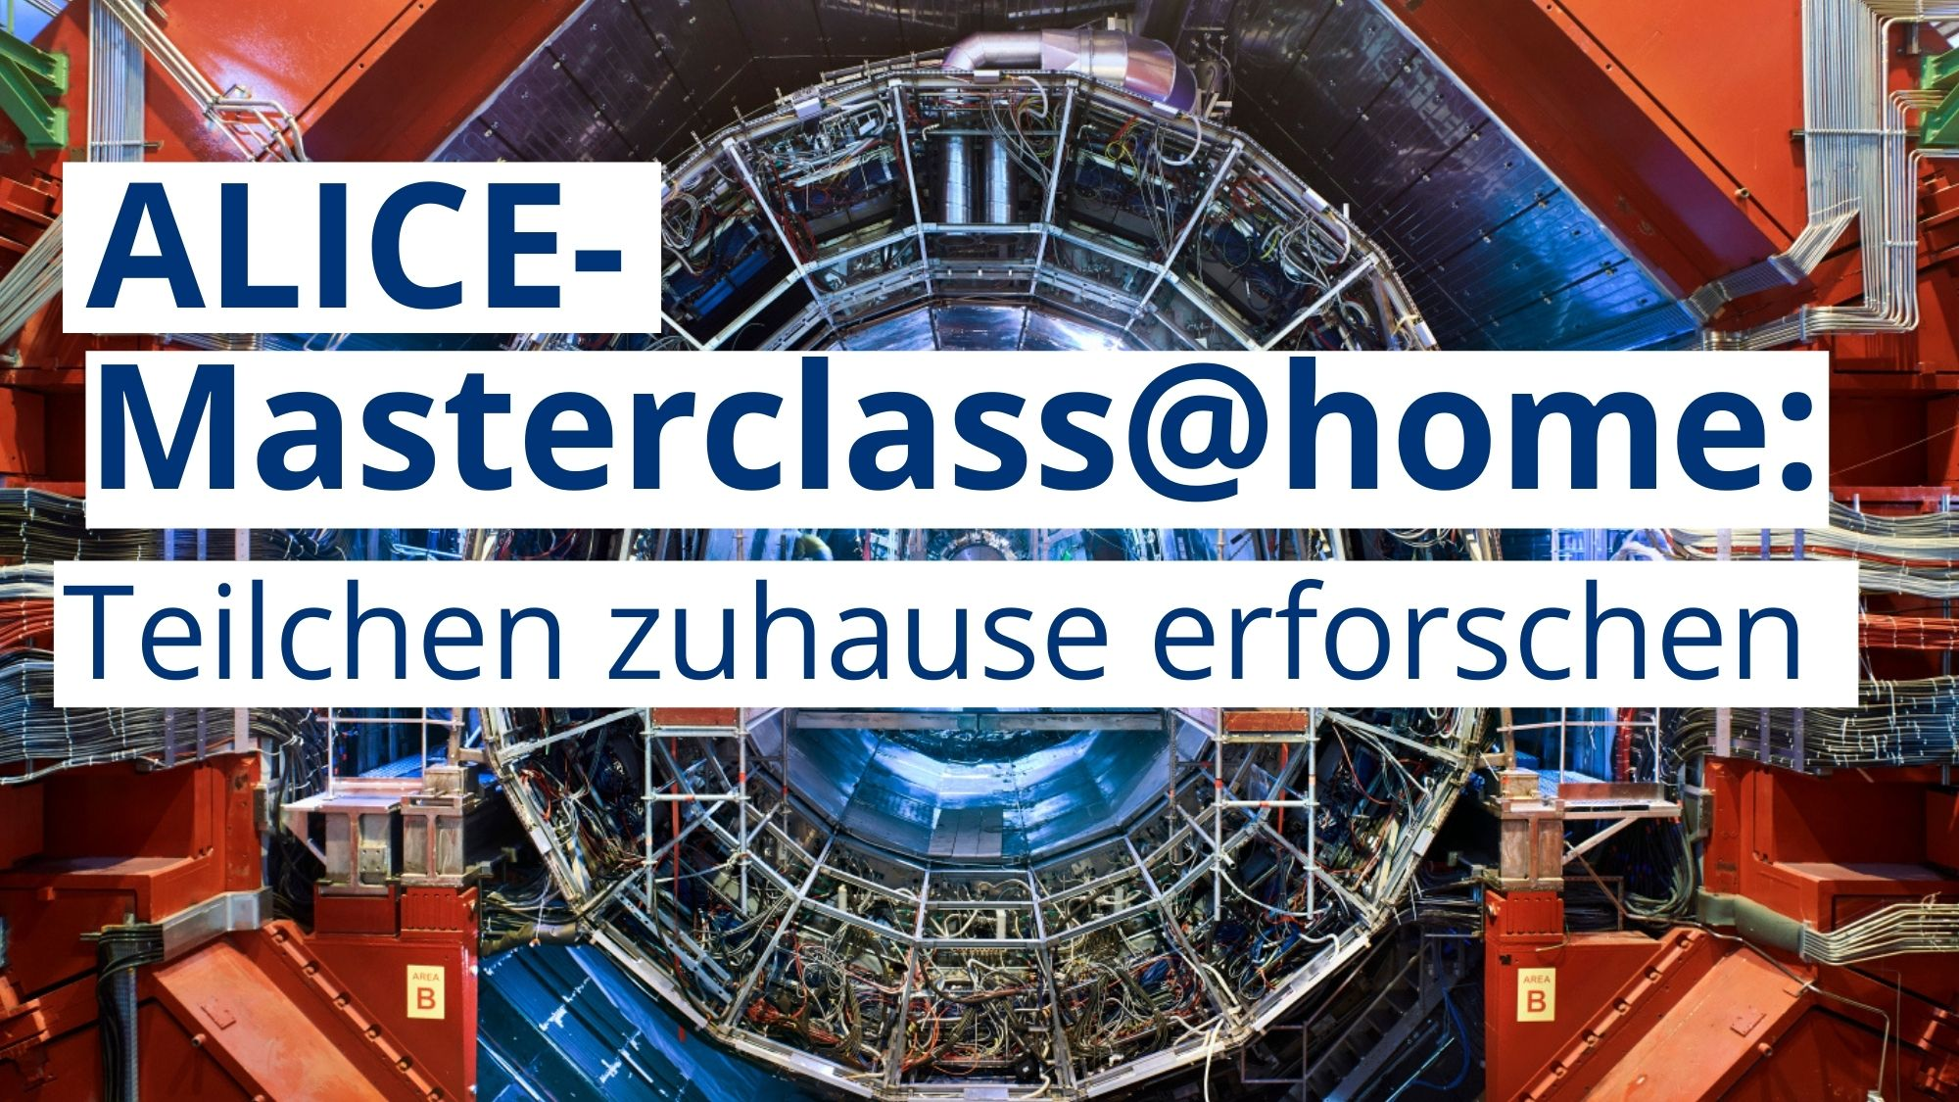
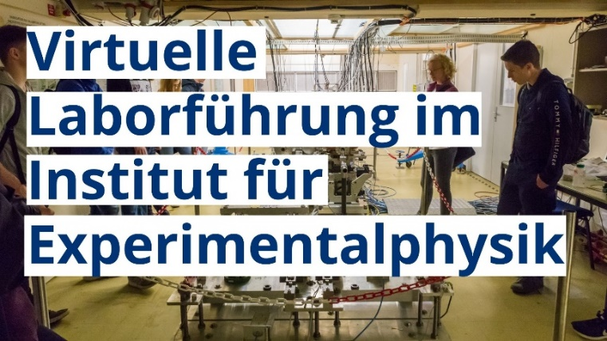
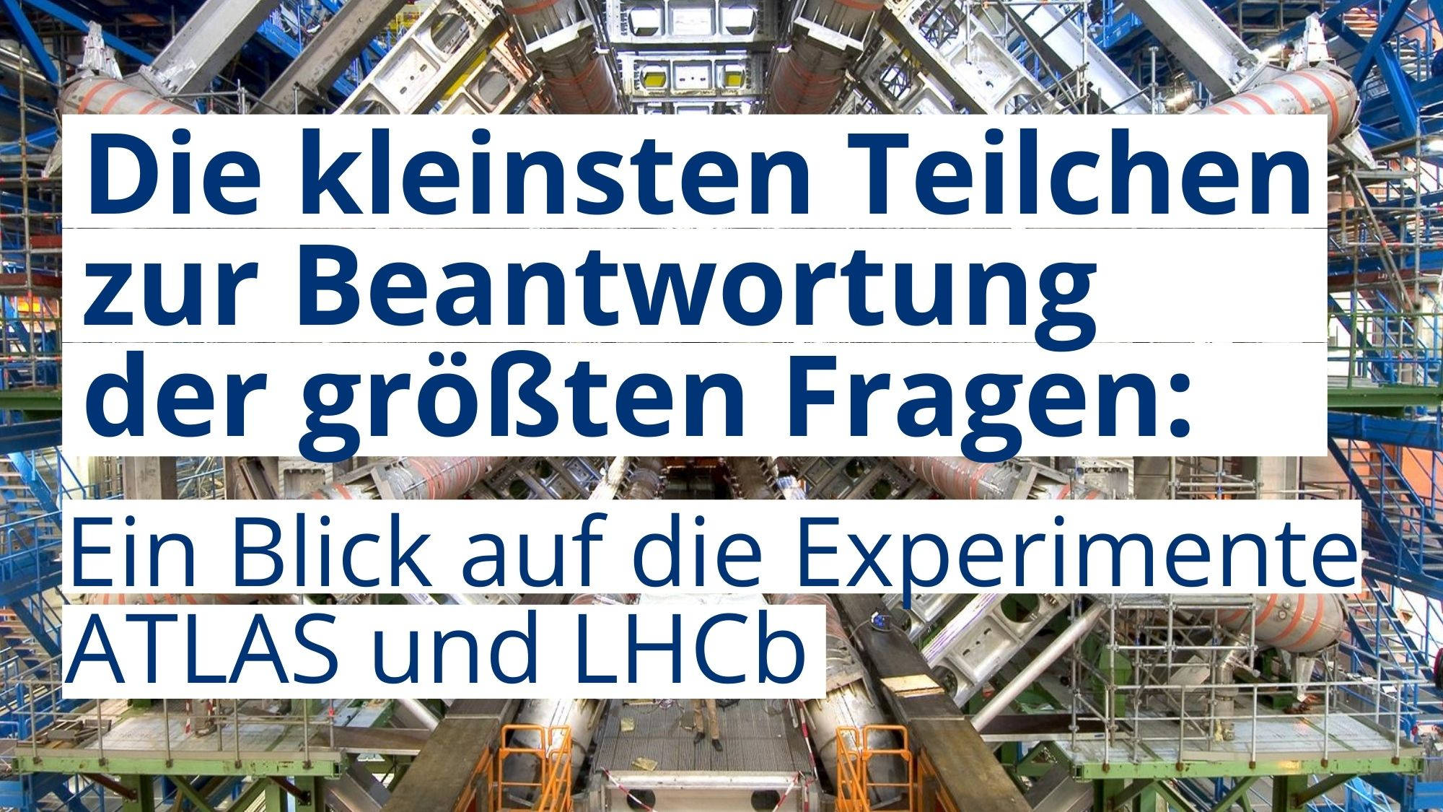
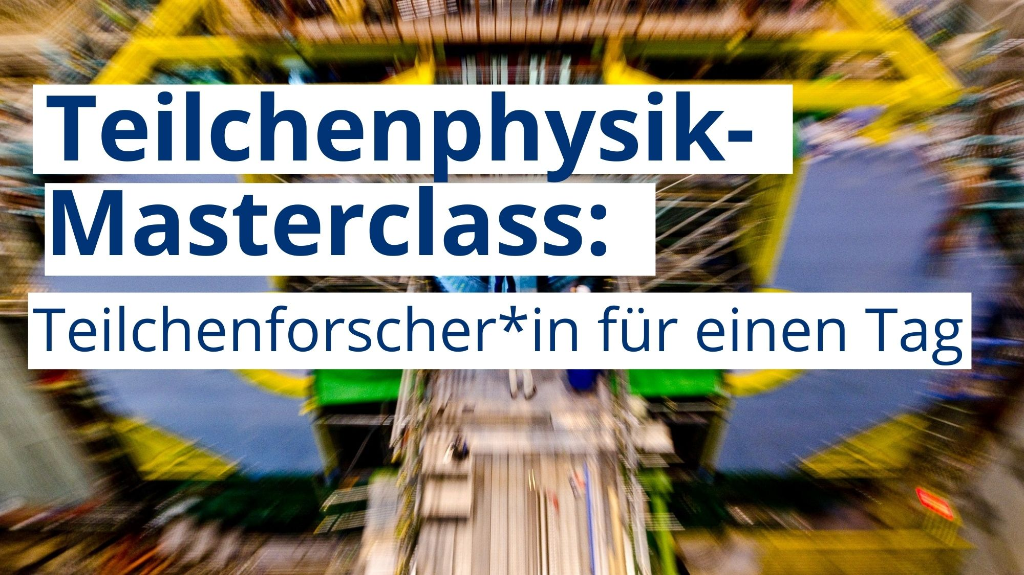
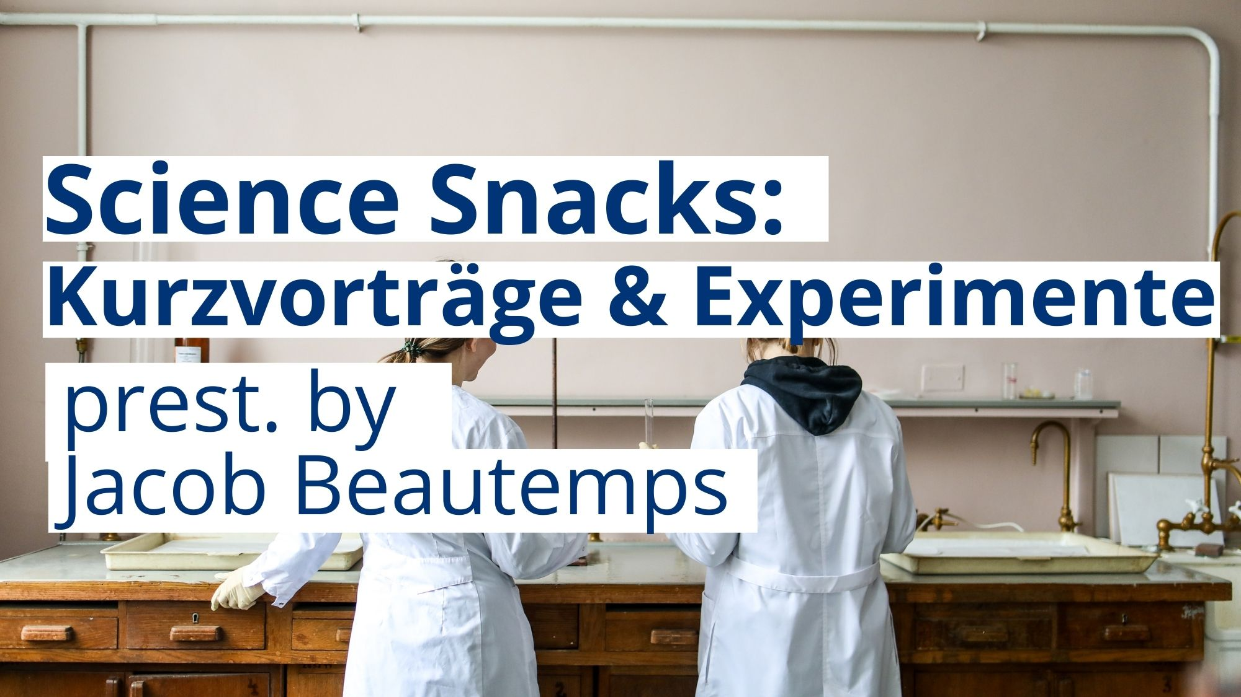
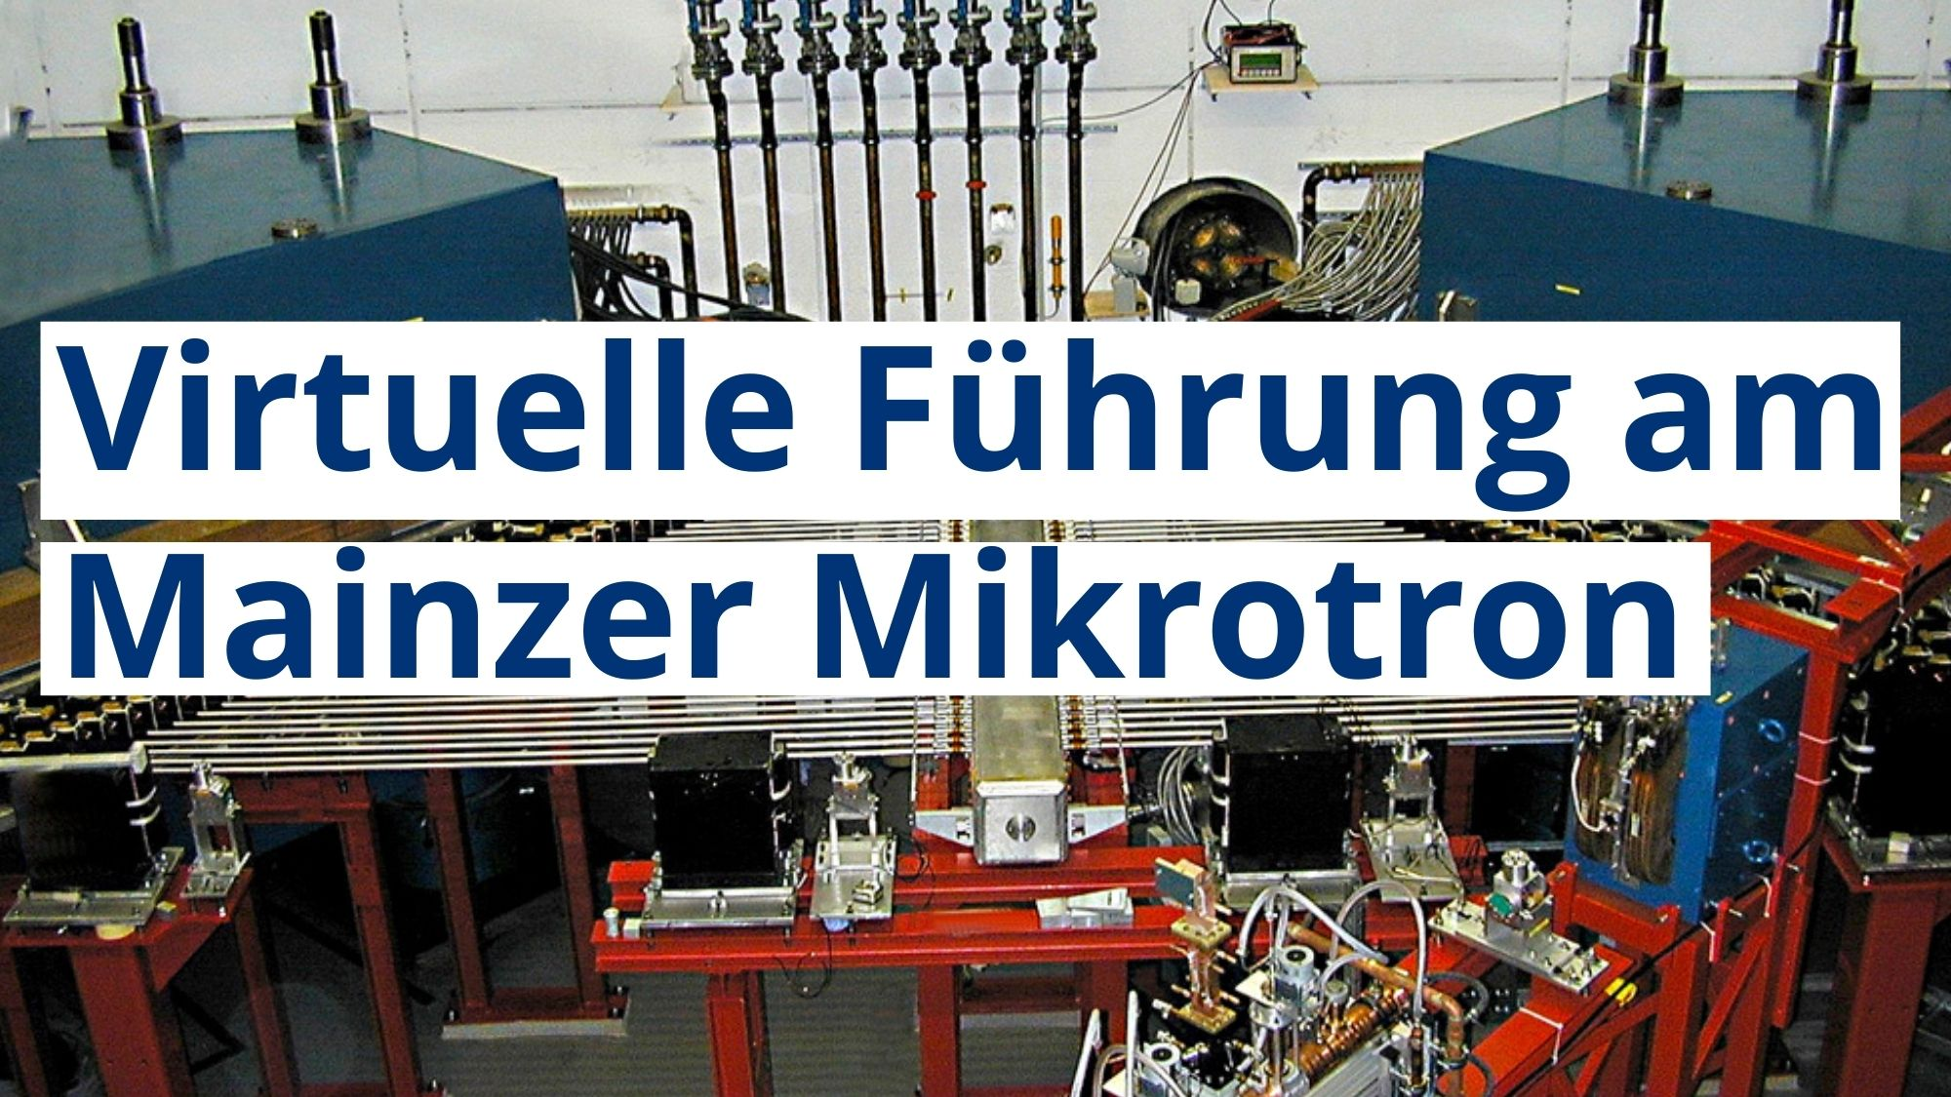
Woche der Teilchenwelt
www.wochederteilchenwelt.de/
Erstmals durchgeführt im November 2020, 20 Veranstaltungen für gesamte Öffentlichkeit
  Virtual visits
  Masterclass@home
  Vorträge
  Science Slam, Science Show, Science Café
Geplant für 6.-12.11.2023
Alle Medien inkl. Landing page und Veranstaltungs-kalender vorhanden und nutzbar
Besetzung der Stelle Kommunikationsmanager:in in Dresden verzögert sich, frühestens 08/2023
Bonn
Mainz

